Slide 1




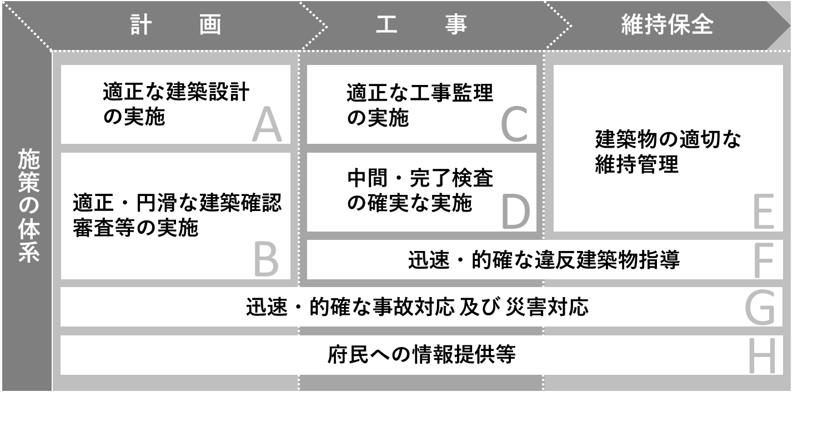








大阪府建築行政マネジメント計画（第２次） 概要版
令和２年７月１日
大阪府建築行政マネジメント推進協議会
Ⅰ 計画の概要
施 策
目 標
取組内容
■目的
限られた人員・予算の中、建築物の安全性確保に資するよう、建築行政の主体が自らの法運用を総合的にマネジメントすることにより、建築行政の実効性を確保すること
■計画期間
令和２年度～６年度の５年間
１．建築士の技術力の維持・向上及びコンプライアンス意識の向上の
ための取組みの実施
２．建築士・建築士事務所の指導・監督
①建築士及び建築士事務所が、コンプライアンスを徹底し、適正に
業務を実施するよう、指導・監督等を徹底する。
②建築士定期講習受講を徹底するため、定期講習受講対象者への受
講啓発・督促・処分等を実施する。
［Ａ］適正な建築設計
の実施
・建築士の技術力の維持・向上と
コンプライアンスの徹底
・建築士及び建築士事務所の業務の
適正化
Ⅱ 計画の対象と役割
■計画の対象
建築基準法・建築士法の運用及びそれに係る施策の推進
■計画の役割
特定行政庁をはじめとする建築行政の主体が自ら適正かつ効率的な法運用をマネジメントするための基本指針
１．建築確認手続きの円滑化のための仕組みづくりやマニュアルの整備
２．確認審査等に係る取扱い集の整備・運用
３．特定行政庁・指定確認検査機関との連携
４．特定行政庁による指定確認検査機関への指導
５．大阪府による指定権者・委任権者としての指導・監督
６．建築行政に係る業務執行体制の整備
［Ｂ］適正・円滑な建築
確認審査等の実施
・特定行政庁と指定確認検査機関等
との連携による的確な業務の実施
Ⅲ 計画の推進体制
相互に連携
大阪府建築行政ﾏﾈｼﾞﾒﾝﾄ推進協議会
■計画の策定
■調査・分析・評価
［Ｃ］適正な工事
監理の実施
・工事監理制度の的確な運用
１．工事監理制度の実効性確保のための取組みの実施
２．中間・完了検査における工事監理状況の確認
取組主体
（特定行政庁・指定確認検査機関など）
■建築行政の円滑・的確な
実施のための取組み
［Ｄ］中間・完了検査
の確実な実施
協力団体（警察・消防など）
■建築行政の取組みに協力
・中間検査・完了検査の確実な受検
１．中間検査及び完了検査の確実な受検のための取組みの実施
Ⅳ 施策の方向性と体系
建築物のライフサイクルに応じて
施策の方向性と体系を位置付け
Ｅ－１．既存建築物に関する安全性の確保
［Ｅ］建築物の適切な
維持管理
・良好な既存建築ストックに形成に
よる安全性の確保
１．既存建築物に関する安全性確保のための取組みの実施
２．フォローアップ調査を活用した効果的な指導
Ｅ－２．定期報告の確実な実施
SDGs 関連のゴール
・定期報告率の向上
（第１次計画の実績比較）
１．定期報告制度の周知啓発
２．定期報告制度の的確な運用
［Ｆ］迅速・的確な
違反建築物指導
・違反建築物の撲滅
１．違反建築物の未然防止と早期発見・早期是正
２．関係団体と連携した違反是正指導
３．違反建築物に関与した建築士等に対する的確・迅速な対応
Ｇ－１．迅速・的確な事故対応
Ⅴ 施策の取組み
・事故の未然防止
・迅速・的確な事故対応と安全性の確保
１．建築物に係る事故情報の提供
２．迅速・的確な事故対応
［A］から［H］の施策ごとの現状と課題に応じて目標を設定
その目標達成に向け、取組主体の役割に応じた取組みを実施
［Ｇ］迅速・的確な事故
対応及び災害対応
Ｇ－２．迅速・的確な災害対応
・災害時の建築行政に係る業務の継続と
早期再開
１．大規模災害時における業務執行体制及び連携体制の整備（感染症含む）
２．迅速な災害対応のためのマニュアルの整備
Ⅵ 計画・取組みの評価
年度ごとに、各取組主体の取組みについて分析・評価し、その結果を日々の実務や現場の取組みにフィートバックさせるなど、施策の更なる推進に努める
１．安全・安心な建築物を建てるための情報提供
２．既存建築物の維持管理や活用のための情報提供
３．処分等ネガティブ情報の提供
４．建築士・建築士事務所情報の提供
５．建築に係る相談体制の整備
①各団体や公的機関の施設等を利用し、建築士団体が専門家を派遣
する等の方法により、建築に関する様々な相談の場を設ける。
②相談窓口の周知に努めるため、住宅関係に係る各種相談窓口を整
理した「住宅関係全般に係る相談窓口一覧表」を作成する。
大阪府建築行政マネジメント推進協議会とは
［Ｈ］府民への
情報提供等
・府民の建築物の安全性に対する
意識と知識の向上
協議会各主体が連携して、適正かつ効率的に建築基準法・建築士法の運用を総合的にマネジメントすることを目的として設置しており、大阪府内の特定行政庁、指定確認検査機関、指定構造計算適合性判定機関及び建築士団体等の委員で構成している

